Slide 1
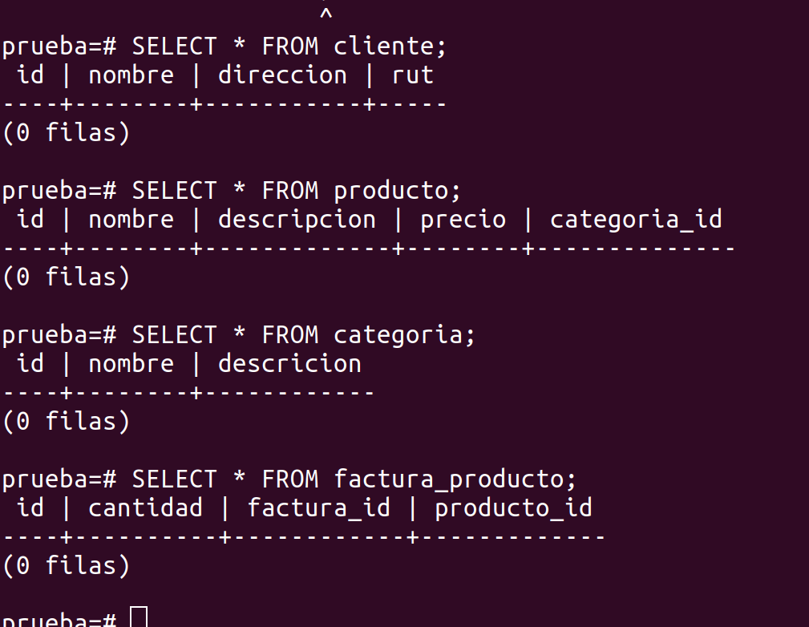
Creacion de tablas

Slide 2
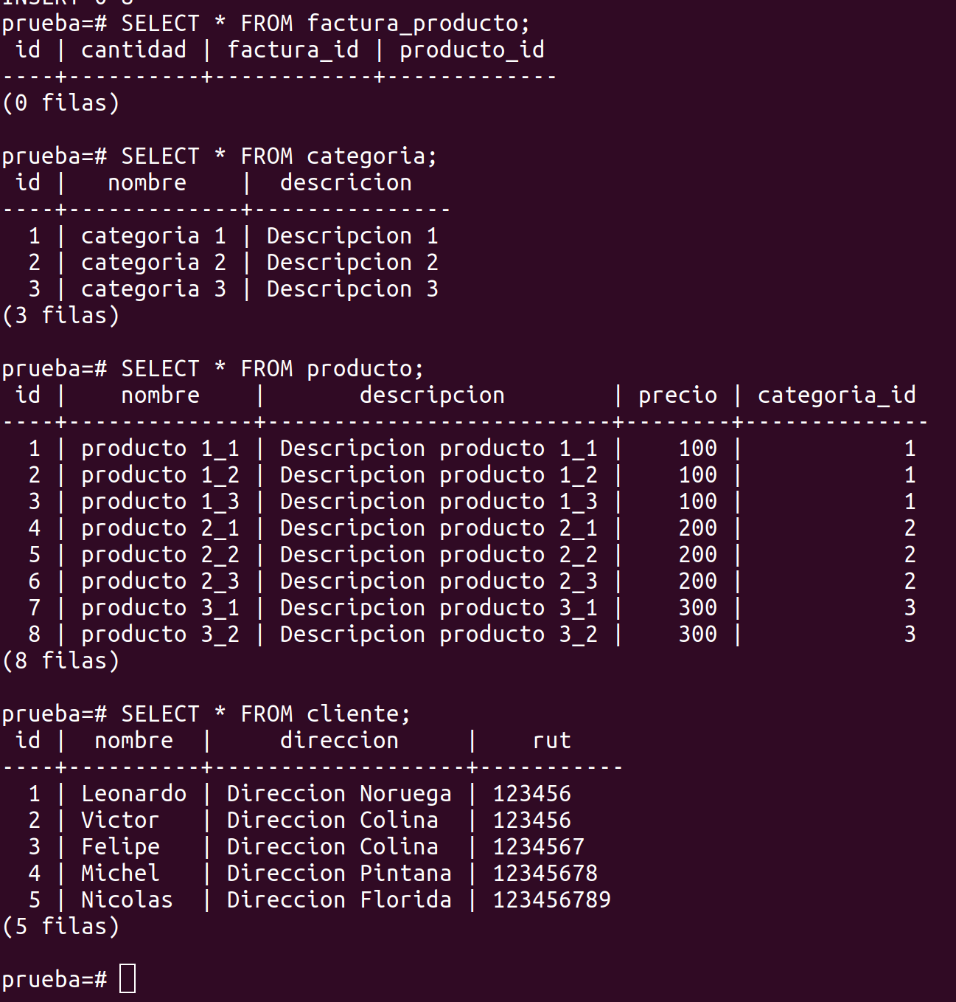
Tabla

Slide 3
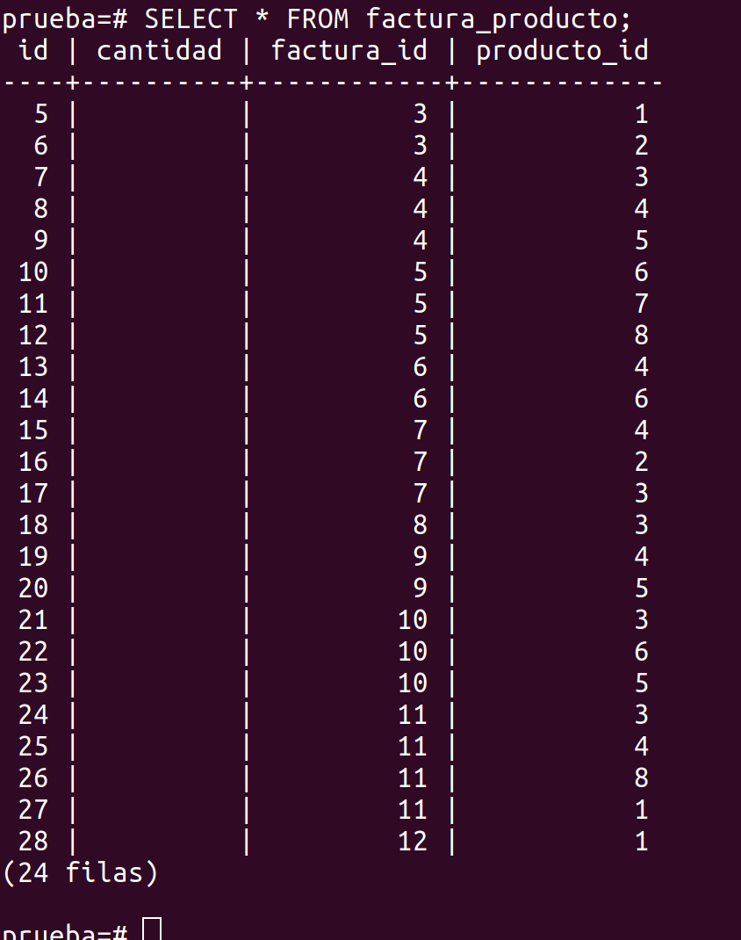
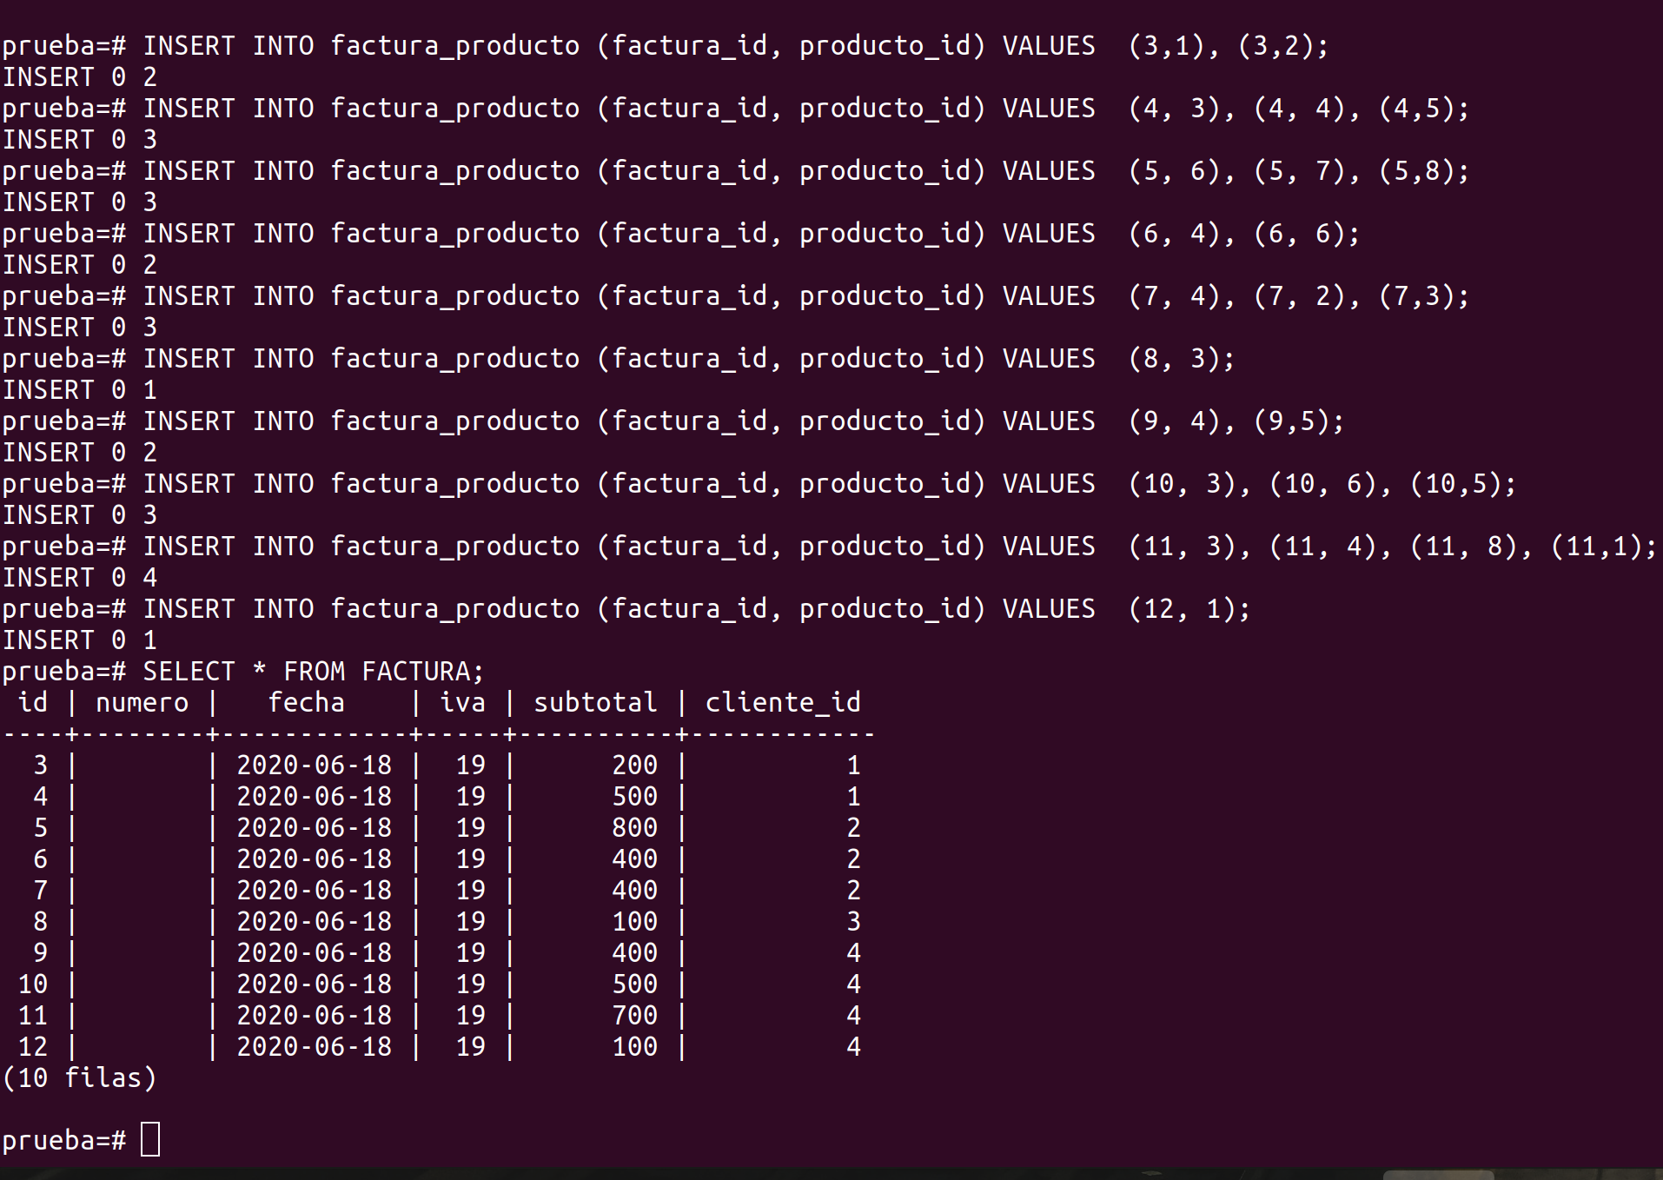
FACTURAS
LO QUE NO ENTENDÍ FUE POR QUE EL ID COMENZÓ EN 3

Slide 4
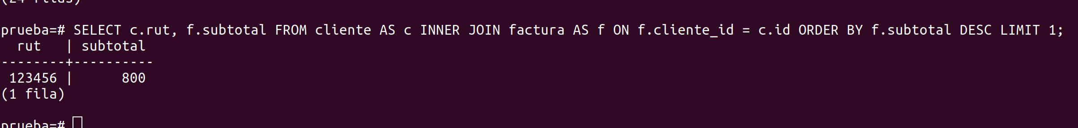
Que cliente realizo la compra mas cara

Slide 5
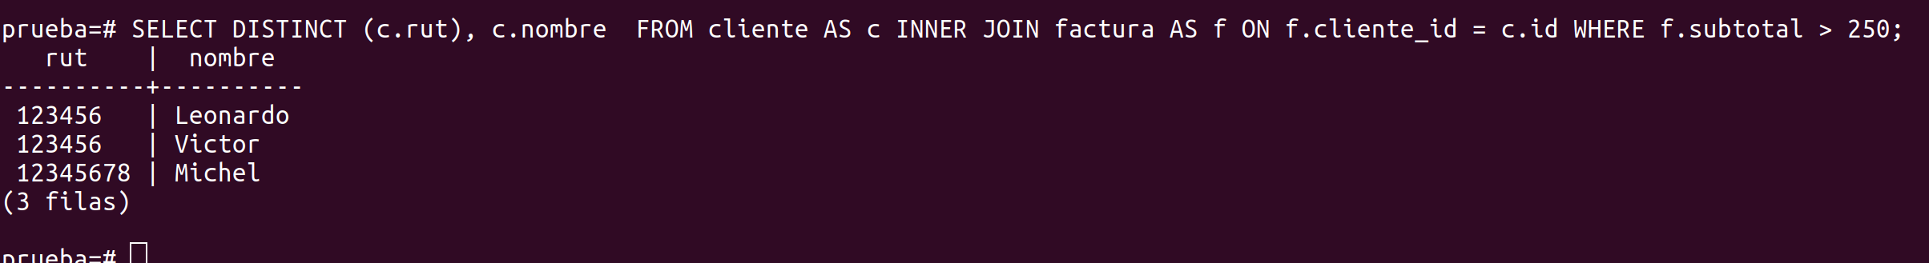
Que cliente pago sobre 250

Slide 6
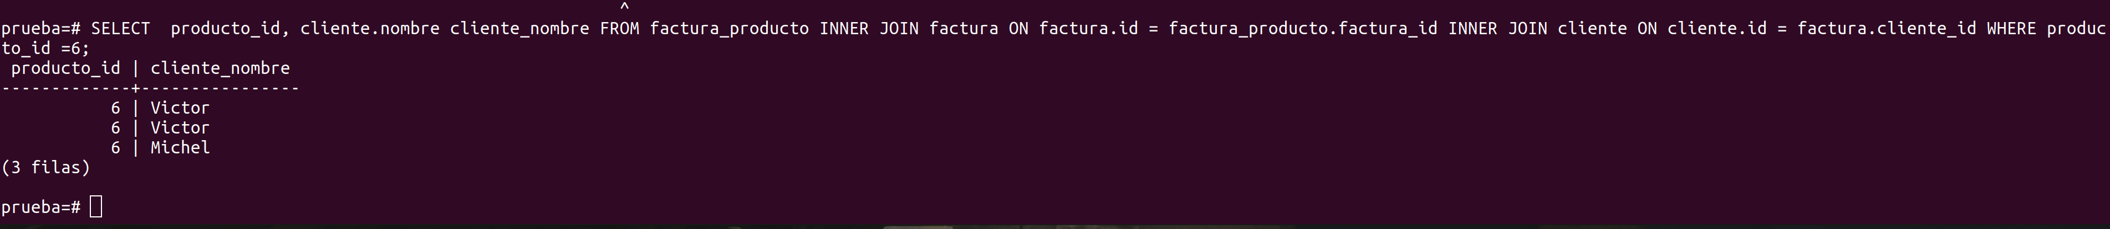
Cuantos clientes han comprado el producto 6

